Slide 1
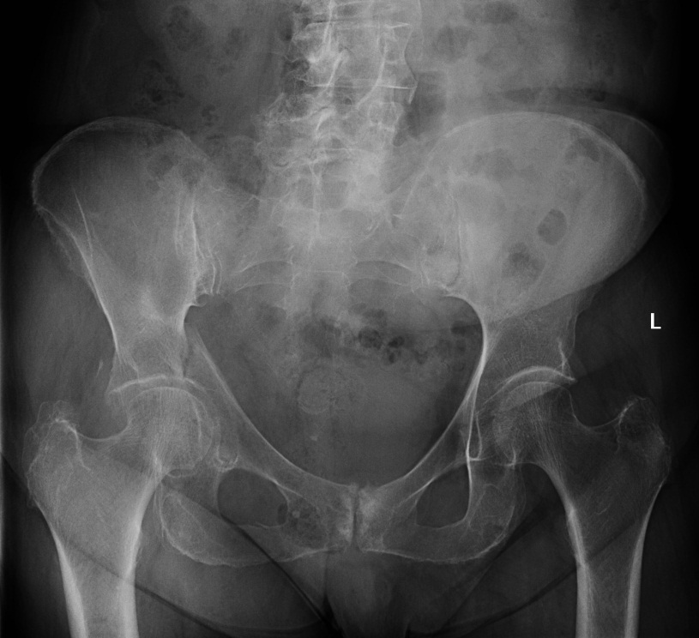
Traumata pánve
Kucharský Jiří
RDK FN Brno a LF MUNI Brno

Slide 2
Obecná charakteristika
Křížová kost, obě kosti kyčelní s kostmi stydkými a sedacími tvoří pánevní prstenec, pevnost zajištěna ligamenty.
Z klinického hlediska rozlišujeme přední a zadní segment ( sakroilický segment ), dislokace v jednom segmentu = dislokace i v segmentu druhém
Zlomeniny pánve jsou závažné, krvácení z žilních pletení či vzácněji z pánevních tepen jsou život ohrožující ( hrozí exsanguinace, krevní ztráty až 5l )
Mohou být poraněny orgány a struktury, které jsou v pánvi uloženy ( cévy, nervy, moč. měchýř a konečník )

Slide 3
Diagnostické zobrazovací možnosti
Skiagrafie
Ultrasonografie ( FAST )
CT vyšetření
MR vyšetření
Retrográdní uretrocystografie, angiografie

Slide 4
Skiagrafie, ultrasonografie
Skiagrafie= základní zobrazovací metoda
Standardně 3 projekce ( AP, inlet, outlet )
+ /- dostupnost/nízká výpovědní hodnota při poranění zadního segmentu pánve, často nízká kvalita
Ultrasonografie- FAST ( Focused Assesment with Sonography in Trauma )
Přítomnost volné tekutiny v dutině břišní= silný indikátor poranění intraperitoneálních orgánů
+/- rychlost/ obj. a subj.faktory

Slide 5
Výpočetní tomografie
Senzitivita rentgenového snímku při hodnocení traumat pánve ve srovnání s CT celkově: 52 % ( kost kyčelní 25%, kost stydká 58%, acetabulum 84%, kost křížová 17% )
Zdroj: TRANDOVÁ,Eva. Senzitivita rentgenového snímku při hodnocení poranění pánve.2014.Brno. Masarykova univerzita.61 stran.
„Zlatý standard“ u polytraumatizovaných pacientů
Standardizované protokoly šité pacientovi na míru ( tailored approach )
CT/ MDCT
CT- precizní zobrazení skeletu, zhodnocení rozsahu poranění parenchymatozních orgánů- včetně CT cystografie, 2D a 3D rekonstrukce
MDCT doby vyšetření, pohybových artefaktů,
postprocessing, kvalita 3D rekonstrukcí, CT angio
nevýhoda - radiační zátěž, zobrazení nervových struktur

Slide 6
Magnetická rezonance, retrográdní cystouretrografie, angiografie
MR- průkaz poranění nervových kořenů a pletení, poranění svalů dna pánevního
+ největší rozlišovací schopnost měkkých tkání v oblasti malé pánve a svalových struktur
- delší trvání vyšetření ve srovnání s CT, artefakty po implantaci kovového materiálu
Retrográdní cystouretrografie- CT cystografie jako součást CT trauma-protokolu u indikovaných pac.
Angiografie- DCA ( damage control angiography )- přehledný angiogram břišní aorty+ embolizace tepen

Slide 7
Klasifikace zlomenin pánve
Nejčastěji používané klasifikace:
A/ AO
B/ Tileova
C/ Youngova - Burgessova
hodnocení stability poranění pánve a rozsahu postižení zadního segmentu
dle mechanismu úrazu

Slide 8
AO klasifikace- Comprehensive Classification of Fractures-CCF
Každá zlomenina popsána v alfanumerickým kódem ve tvaru : kost-segment-typ-skupina-podskupina, pánvi přiřazeno číslo 6, pánevnímu kruhu je přiřazeno číslo 1
Typ A: stabilní zlomeniny pánve bez přerušení celistvosti pánevního kruhu
Typ B: nekompletní disrupce zadního segmentu ( rotačně nestabilní, vertikálně stabilní)
Typ C: kompletní disrupce zadního segmentu (rotačně i vertikálně nestabilní)

Slide 9
Youngova - Burgessova klasifikace
Klasifikuje zlomeniny podle vektoru působící síly
LC ( lateral compression) - zlomeniny z laterální komprese
APC ( anterior-posterior compression) - zlomenina z předozadního násilí
VS ( vertical shear ) - zlomeniny z vertikálního střižného násilí
CM ( combined mechanical )- komb./nezařaditelné
http://www.ebmedicine.net/topics.php?paction=showTopicSeg&topic_id=243&seg_id=4748

Slide 10
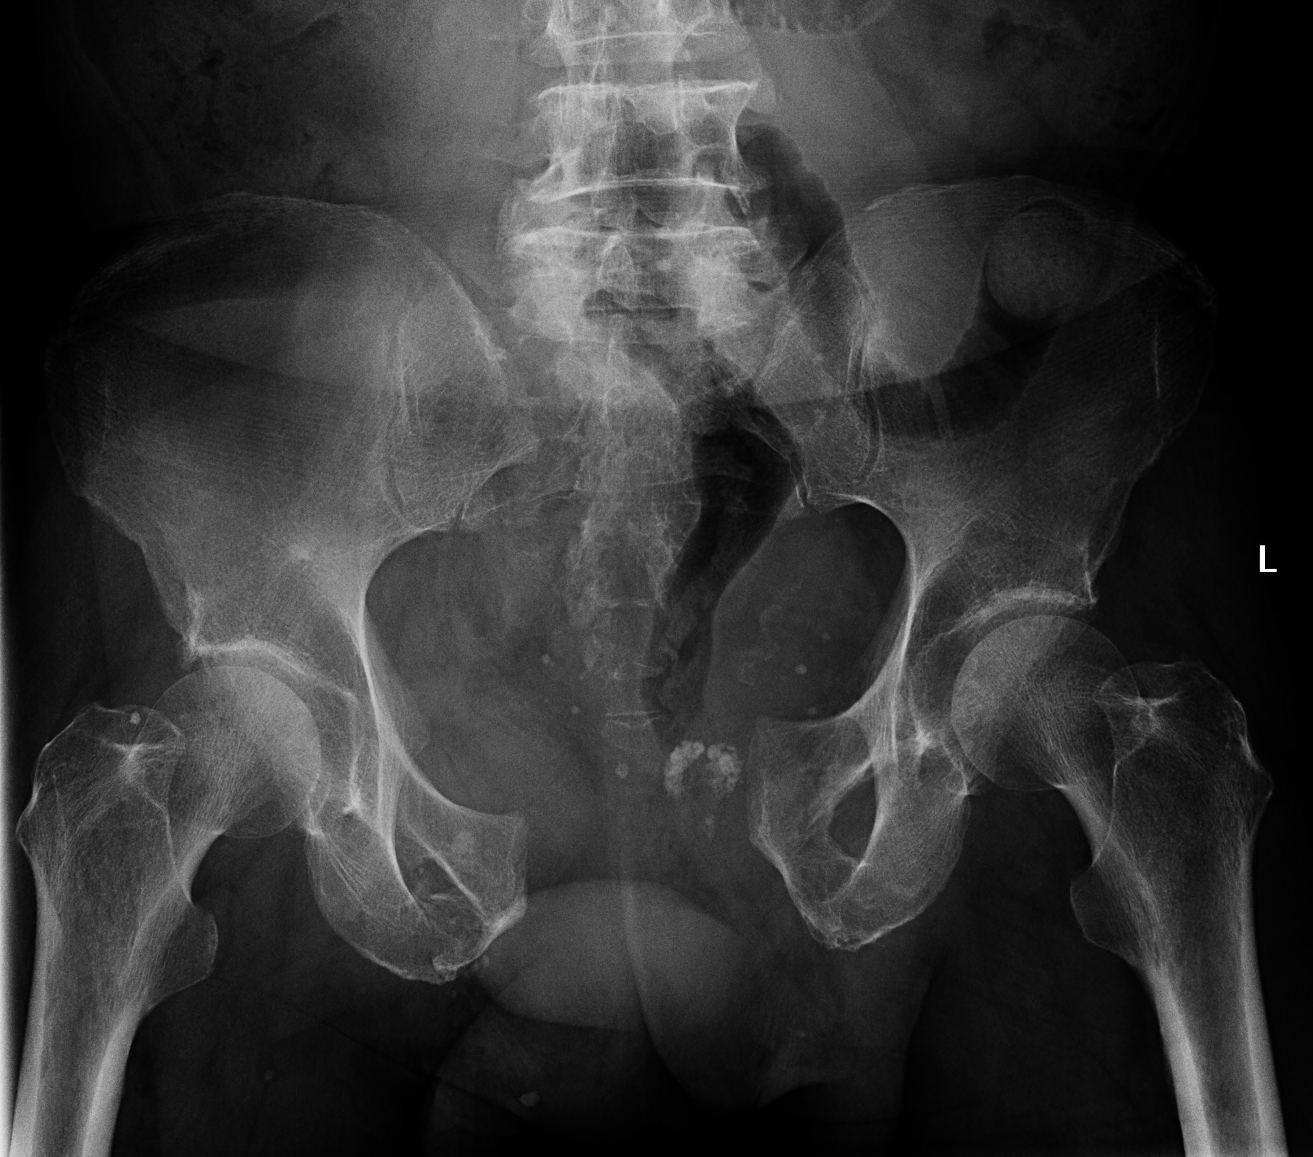

Slide 11
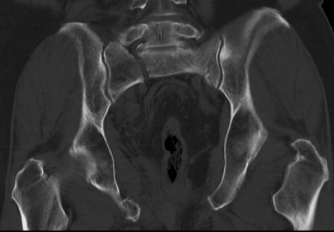

Slide 14
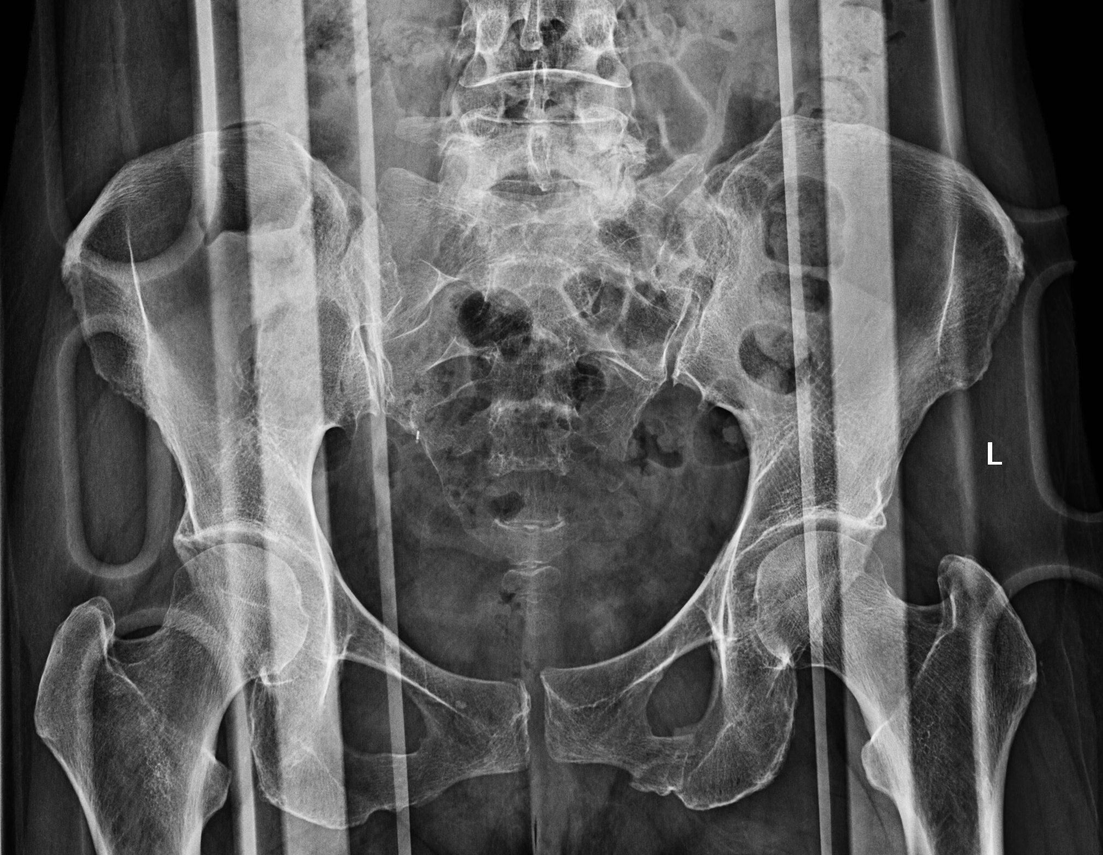

Slide 17
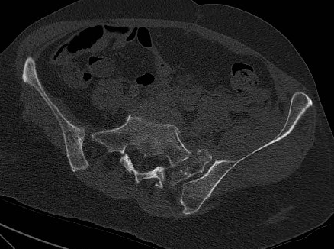

Slide 18
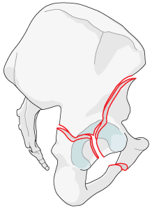
Zlomeniny acetabula
jamka kyčelního kloubu, tvořena částmi 3 kostí- os ilium, os ischium, os pubis,struktura ohraničená dvěma pilíři- přední a zadní- mají tvar obrácenného písmena Y.
Přední pilíř- iliopubický zahrnuje přední část lopaty kosti kyčelní, ventrální polovinu acetabula a zasahuje až k symfýze.
Zadní pilíř- ilioischiadický , zasahuje až k tuber ischiadicum včetně.
Susp. fraktura acetabula? 3 projekce kyčle, AP+ 2 x Judet
Klasifikace podle Letournelova a Judeta, Harrisova
https://www2.aofoundation.org/wps/portal/surgery/?showPage=redfix&bone=Pelvis&segment=Acetabulum&classification=62-Anterior+column+/+posterior+hemitransverse&treatment=&method=Ilioinguinal&implantstype=&redfix_url=

Slide 19
https://www2.aofoundation.org/wps/portal/!ut/p/a0/04_Sj9CPykssy0xPLMnMz0vMAfGjzOKN_A0M3D2DDbz9_UMMDRyDXQ3dw9wMDAx8jfULsh0VAdAsNSU!/?bone=Pelvis&segment=Acetabulum&soloState=lyteframe&contentUrl=srg/popup/decision_support/PFxM-Chapters/62/62-Radiology.jsp
http://www.scielo.br/scielo.php?pid=S0102-36162011000600003&script=sci_arttext&tlng=en

Slide 20
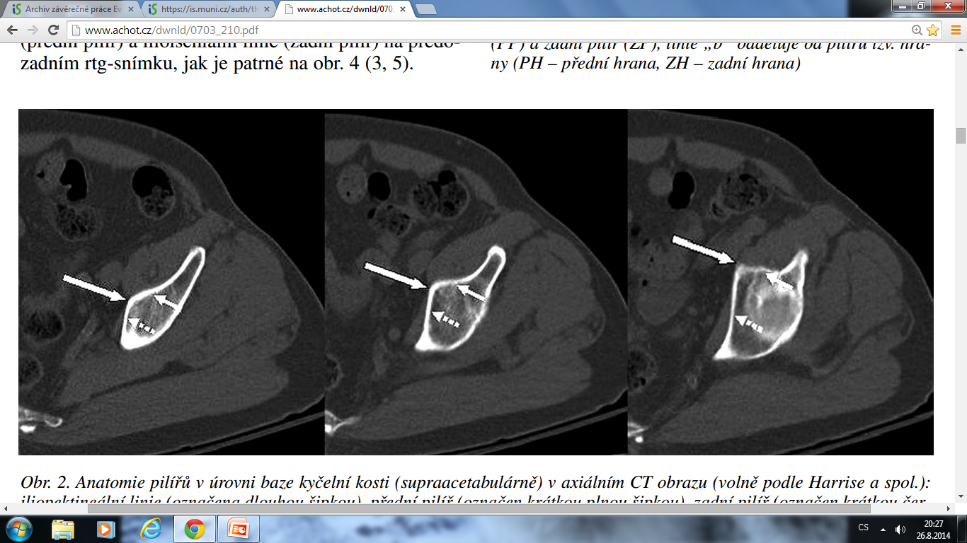
Klasifikace zlomenin acetabula
Harrisova klasifikace- založena na hodnocení počtu zlomených pilířů a umístění linie lomu bez ohledu na stupeň kominuce
http://www.achot.cz/dwnld/0703_210.pdf

Slide 21
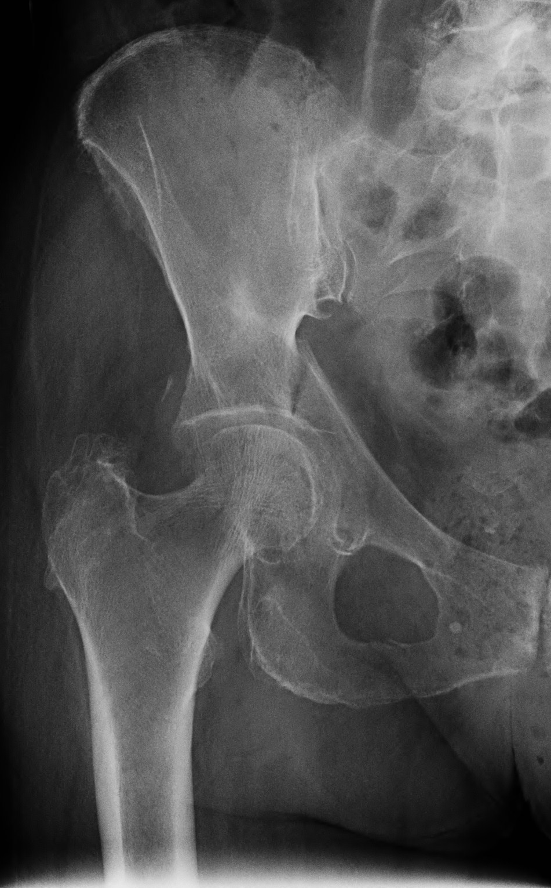
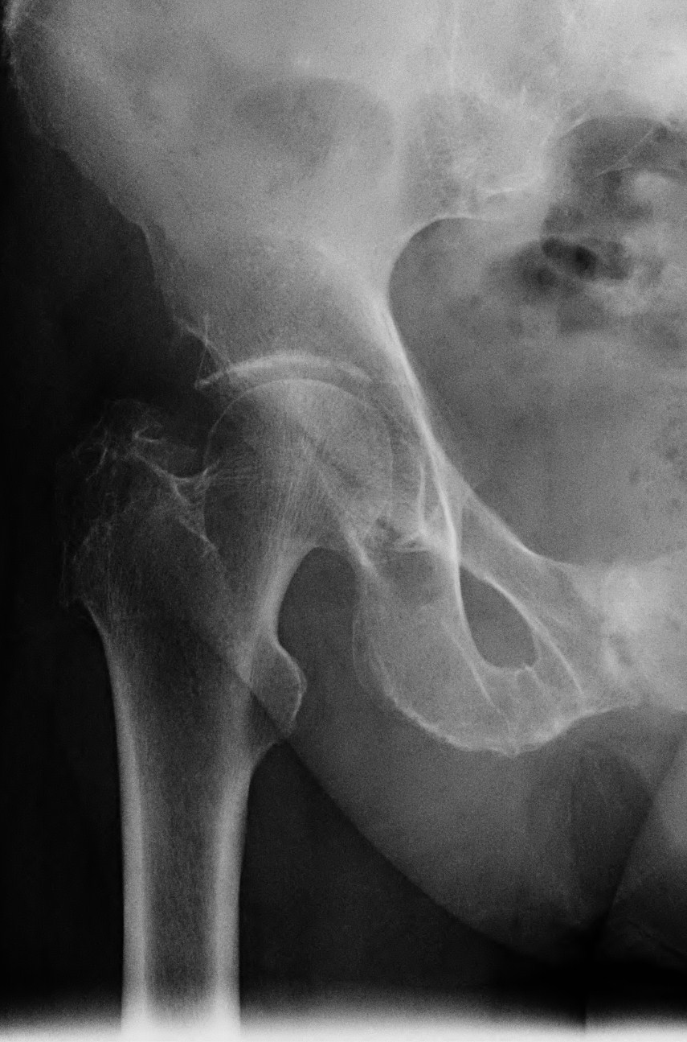

Slide 22
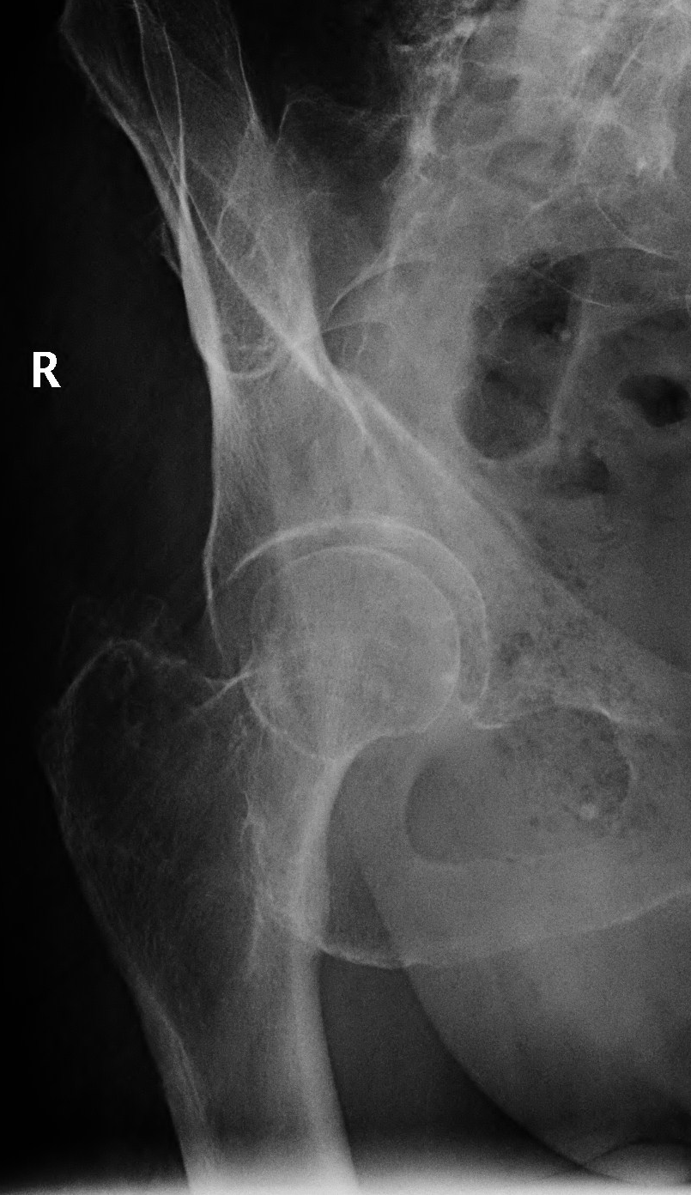

Slide 24
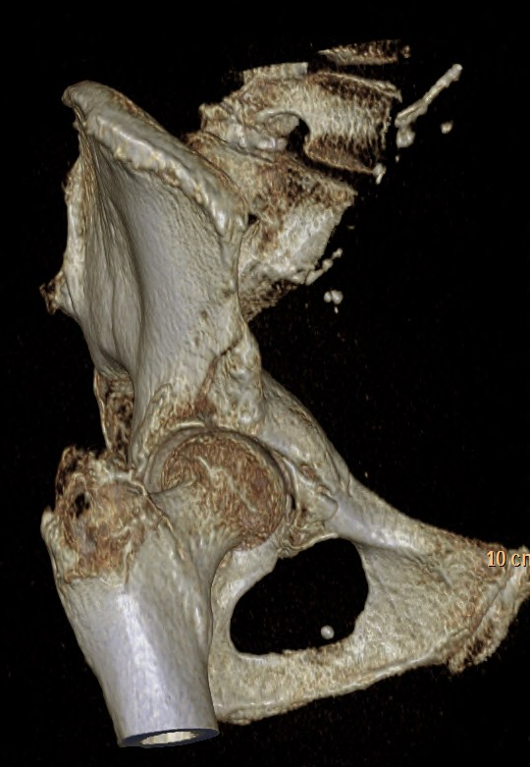
dle Harrisovy klasifikace kategorie IIB

Slide 25
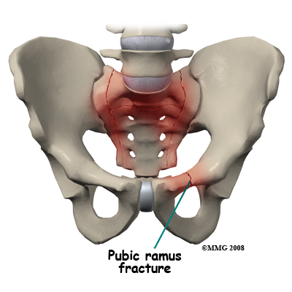
Diagnostický algoritmus- hemodynamicky stabilní pacient
Zhodnocení stability pánve- kompresní manévry na spina iliaca ant.sup/ crista iliaca/symfýza
Susp. stabilní zlomenina pánve skiagram fraktura?
CT
http://www.eorthopod.com/sacral-insufficiency-fractures/topic/215

Slide 26
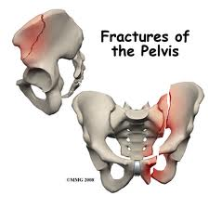
Diagnostický algoritmus- hemodynamicky nestabilní pacient
naložení pánevního pásu + volumoterapie + FAST
stabilizace oběhu
CT
dle nálezu ( poranění parenchynchymových orgánů, hemoperitoneum )-> PDCL/zevní fixace
bez reakce
PDCL/ zevní fixace
CT/OS v 2.době
http://www.arabbones.com/educations/Pelvis-fractures.htm

Slide 27
Závěr
Hlavní úkol radiologa= detekce traumatu + správný popis a klasifikace
Skiagram u pacientů s podezřením na stabilní zlomeninu pánve + hemodynamicky stabilních
CT u nestabilních traumat pánve + hemodynamicky stabilních pacientů/ po PDCL se stabilizací oběhu
PDCA ( primary damage control angiography ) jen v rámci trauma center s angio týmem, který je k dispozici 24h denně + dlouhodobá zkušenost s prováděním výkonu
U pacientů s malým hemoperitoneem či jako DCA po neúspěšné PDCL

Slide 28
Děkuji za pozornost.
https://twitter.com/dublindesignlab/status/182805553133785089

